Slide 1
ENJOY HISPANIC HERITAGE!
HISPANIC HERITAGE
Consejería de Educación

Slide 2
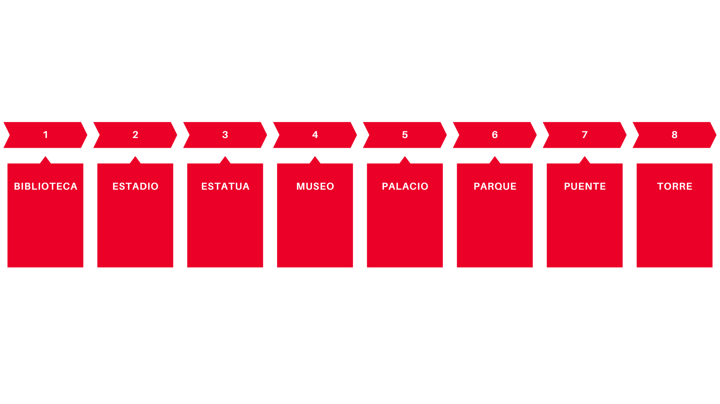
Can you recognise these words in Spanish?
VOCABULARIO HERENCIA CULTURAL HISPÁNICA

Slide 3
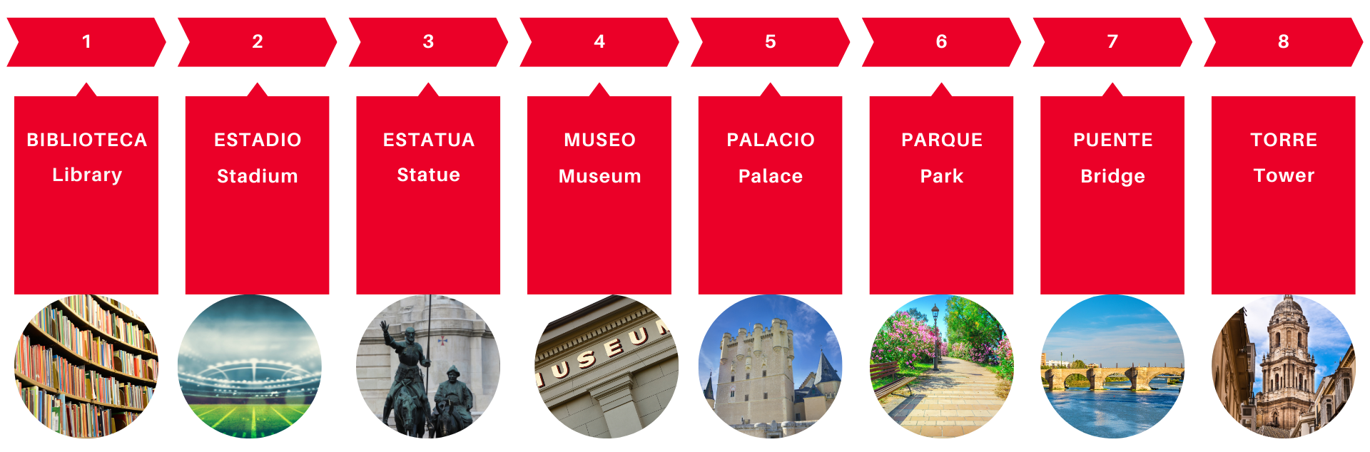
Look and repeat these words in Spanish:
TRANSLATION
HISPANIC HERITAGE VOCABULARY

Slide 4

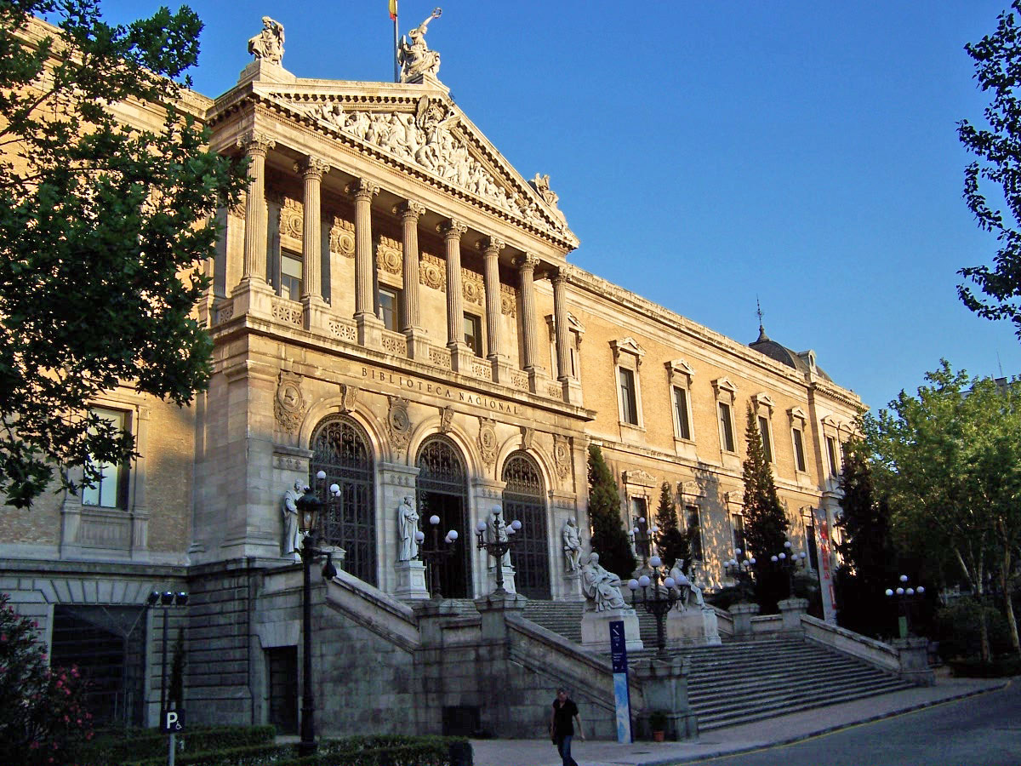
BIBLIOTECA NACIONAL
BIBLIOTECA
1
BIBLIOTECA
¿Dónde está esta biblioteca?
¿Cómo se llama esta biblioteca?
¿Cuándo se inauguró esta biblioteca?
¿Por qué destaca esta biblioteca?
Esta biblioteca está en Madrid, capital del país (Castilla la Mancha, España).
Se llama “Biblioteca Nacional”.
Se inauguró en marzo de 1712 (mil setecientos doce) con el nombre de Real Biblioteca Pública, en honor a Felipe V.
Porque entre sus joyas se encuentran el Poema del Mio Cid y las 7 primeras ediciones del Quijote.

Slide 5
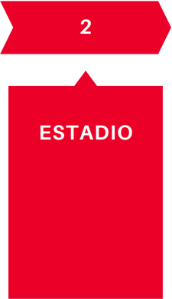
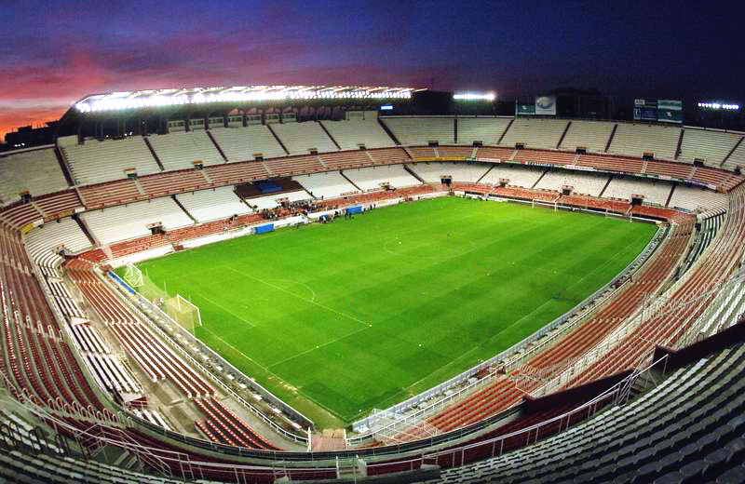
RAMÓN SÁNCHEZ PIZJUAN
ESTADIO
¿Dónde está este estadio de fútbol?
¿Cómo se llama este estadio?
¿Cuándo se inauguró este estadio?
¿Por qué destaca este estadio?
Este estadio de fútbol está en Sevilla (Comunidad de Andalucía, España).
Se llama “Ramón Sánchez Pizjuán”.
Se inauguró en septiembre de 1958 (mil novecientos cincuenta y ocho).
Porque fue una de las sedes del Mundial de fútbol de 1982 (mil novecientos ochenta y dos) y sede de una de las semifinales de fútbol.

Slide 6
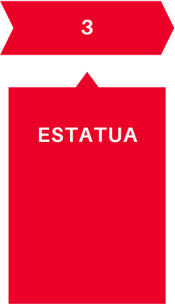
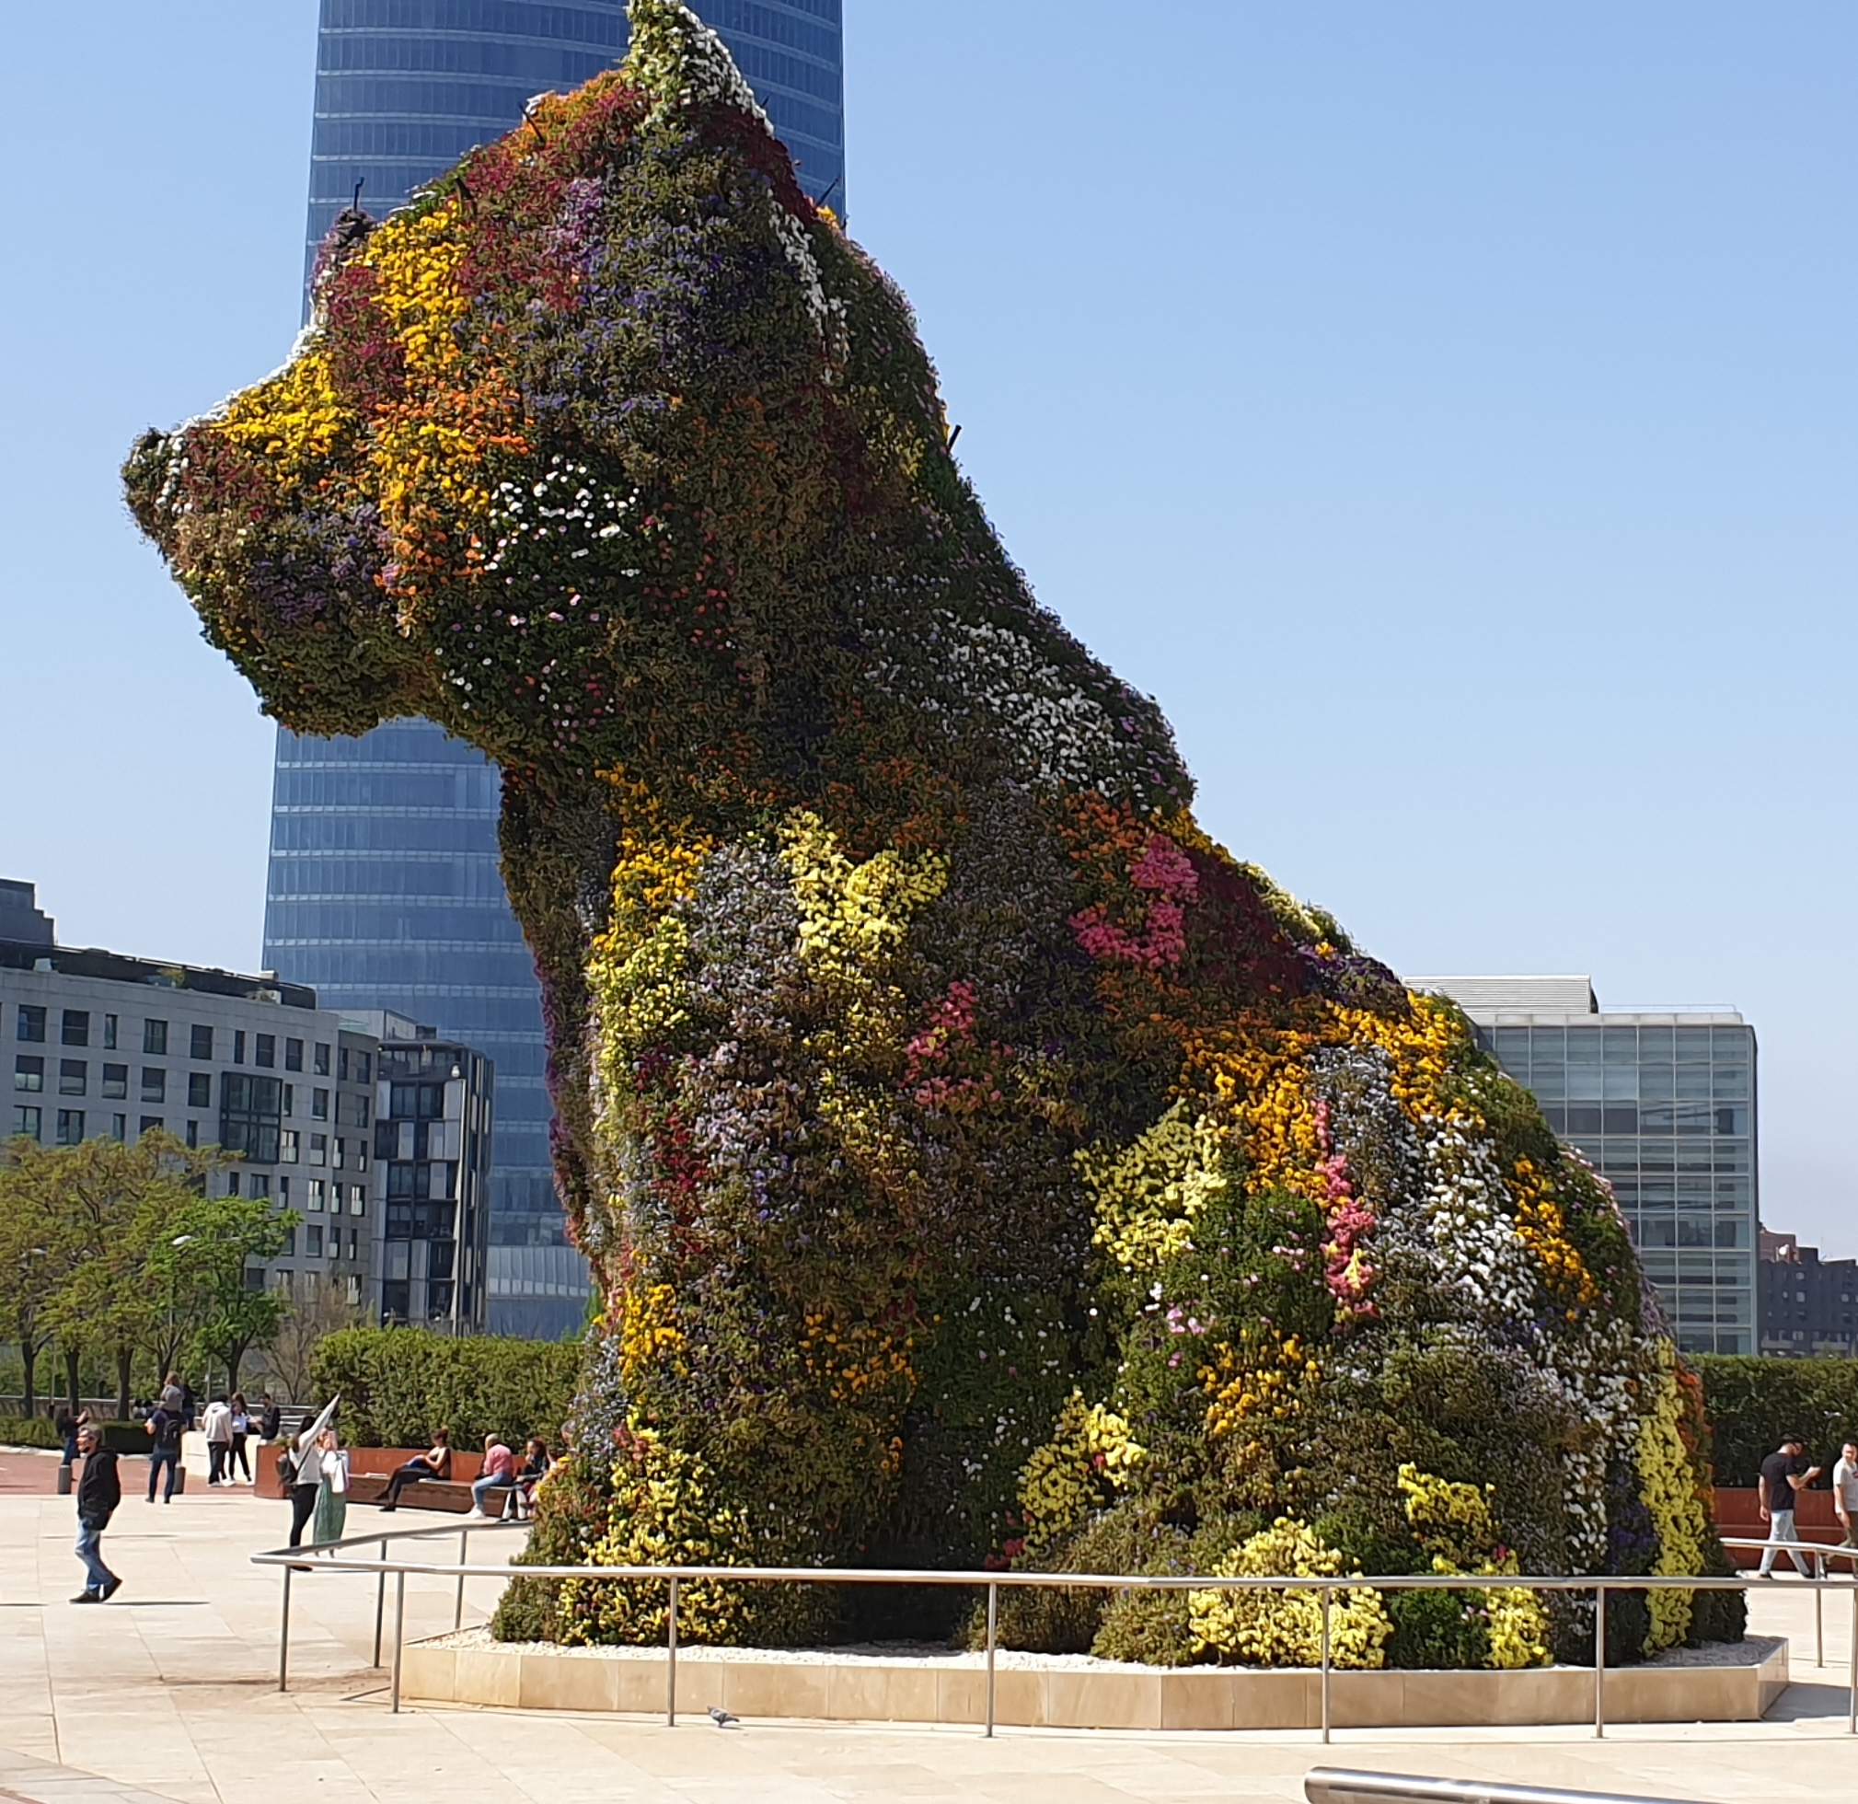
PUPPY
ESTATUA
¿Dónde está esta estatua?
¿Cómo se llama esta estatua?
¿Cuándo se instaló esta estatua?
¿Por qué destaca esta estatua?
Esta estatua está en Bilbao, al lado del Museo Guggenheim (Comunidad del País Vasco, España).
Se llama “Puppy”.
Se instaló en octubre de 1997 (mil novecientos noventa y siete).
Porque es el perro más grande del mundo. Tiene una altura de 12 (doce) metros.

Slide 7
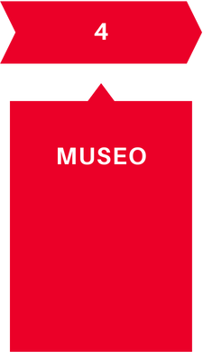
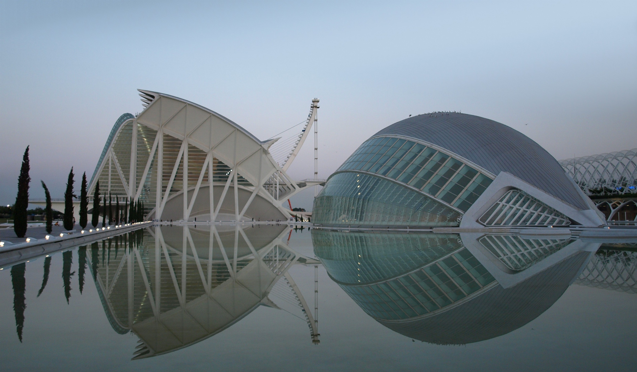
CIUDAD DE LAS ARTES Y LAS CIENCIAS
MUSEO
¿Dónde está este museo?
¿Cómo se llama este museo?
¿Cuándo se inauguró este museo?
¿Por qué destaca este museo?
Este museo está en Valencia (Comunitat Valenciana, España).
Se llama “Ciudad de las Artes y las Ciencias”.
Se inauguró en abril de 1988 (mil novecientos ochenta y ocho).
Porque tiene forma de ojo y porque contiene una sala de cine, un planetario y el mayor acuario de Europa.

Slide 8
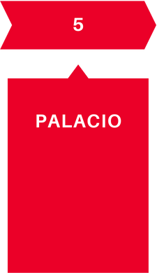
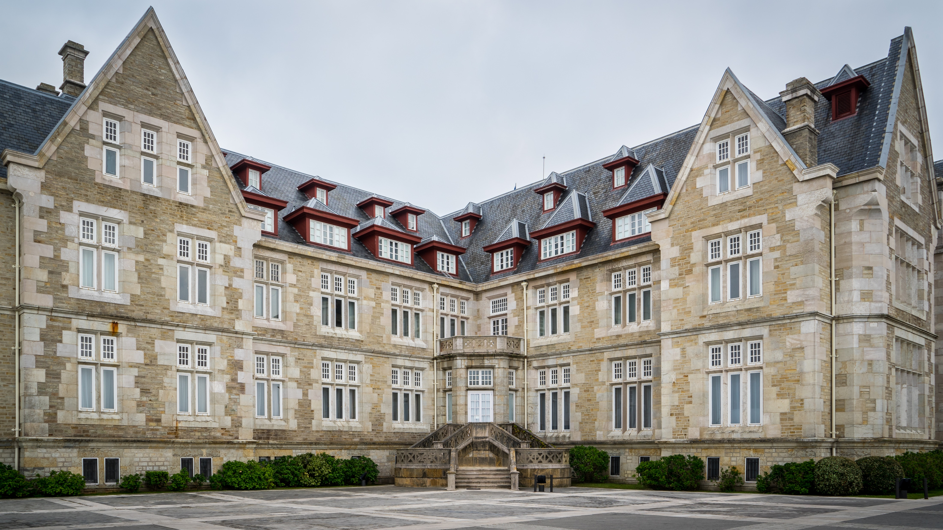
LA MAGDALENA
PALACIO
¿Dónde está este palacio?
¿Cómo se llama este palacio?
¿Cuándo se construyó este palacio?
¿Por qué destaca este palacio?
Este palacio está en la Península de la Magdalena, en Santander (Comunidad de Cantabria, España).
Se llama “La Magdalena”.
Se construyó entre 1909 y 1911 (mil novecientos nueve y mil novecientos once).
Porque tiene una historia muy interesante y hoy en día alberga cursos para estudiantes de todo el mundo.

Slide 9
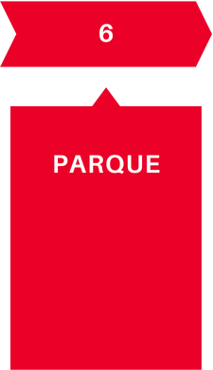
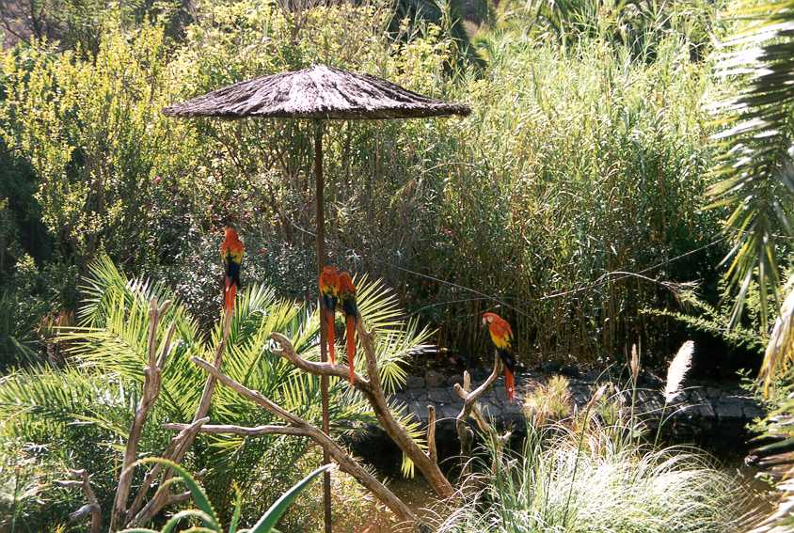
PALMITOS PARK
PARQUE
¿Dónde está este parque?
¿Cómo se llama este parque?
¿Cuándo se inauguró este parque?
¿Por qué destaca este parque?
Este parque está en Gran Canaria (Comunidad de Canarias, España).
Se llama “Palmitos Park”.
Se inauguró en abril de 1978 (mil novecientos setenta y ocho).
Porque está situado en un entorno natural y tiene cientos de especies de animales y plantas.
Las imágenes del video hablan por sí solas…

Slide 10
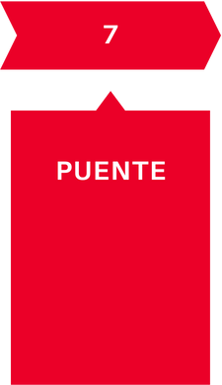
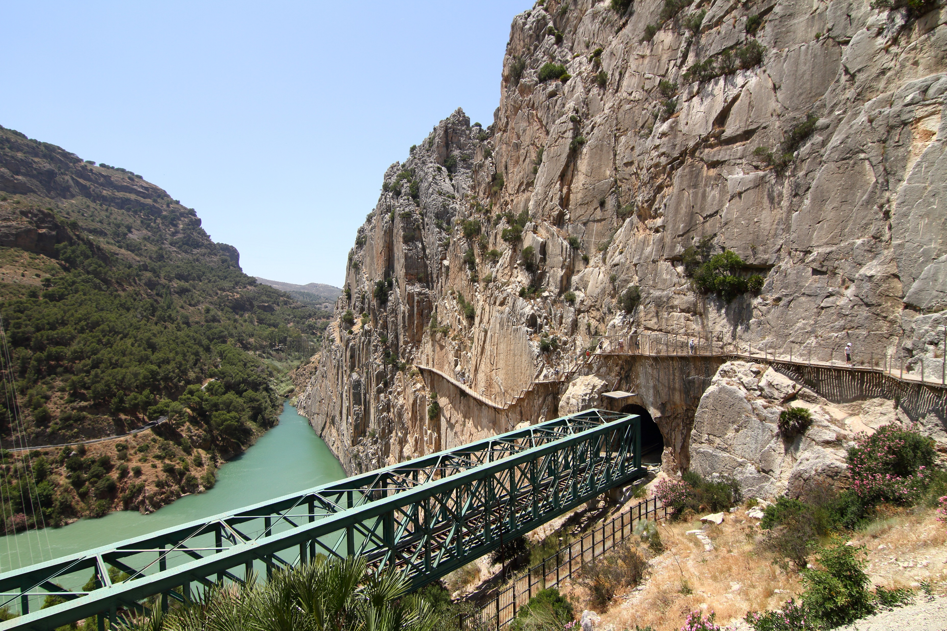
EL CAMINITO DEL REY
PUENTE
¿Dónde está este puente?
¿Cómo se llama este puente?
¿Cuándo se inauguró este puente?
¿Por qué destaca este puente?
Este puente es, en realidad, una pasarela colgante y está en Málaga (Comunidad de Andalucía).
Se llama “Caminito del Rey”.
Se inauguró por el rey Alfonso XIII en 1921 (mil novecientos veintiuno).
Porque tiene 8 kilómetros y está construido a más de 100 metros de altura.

Slide 11

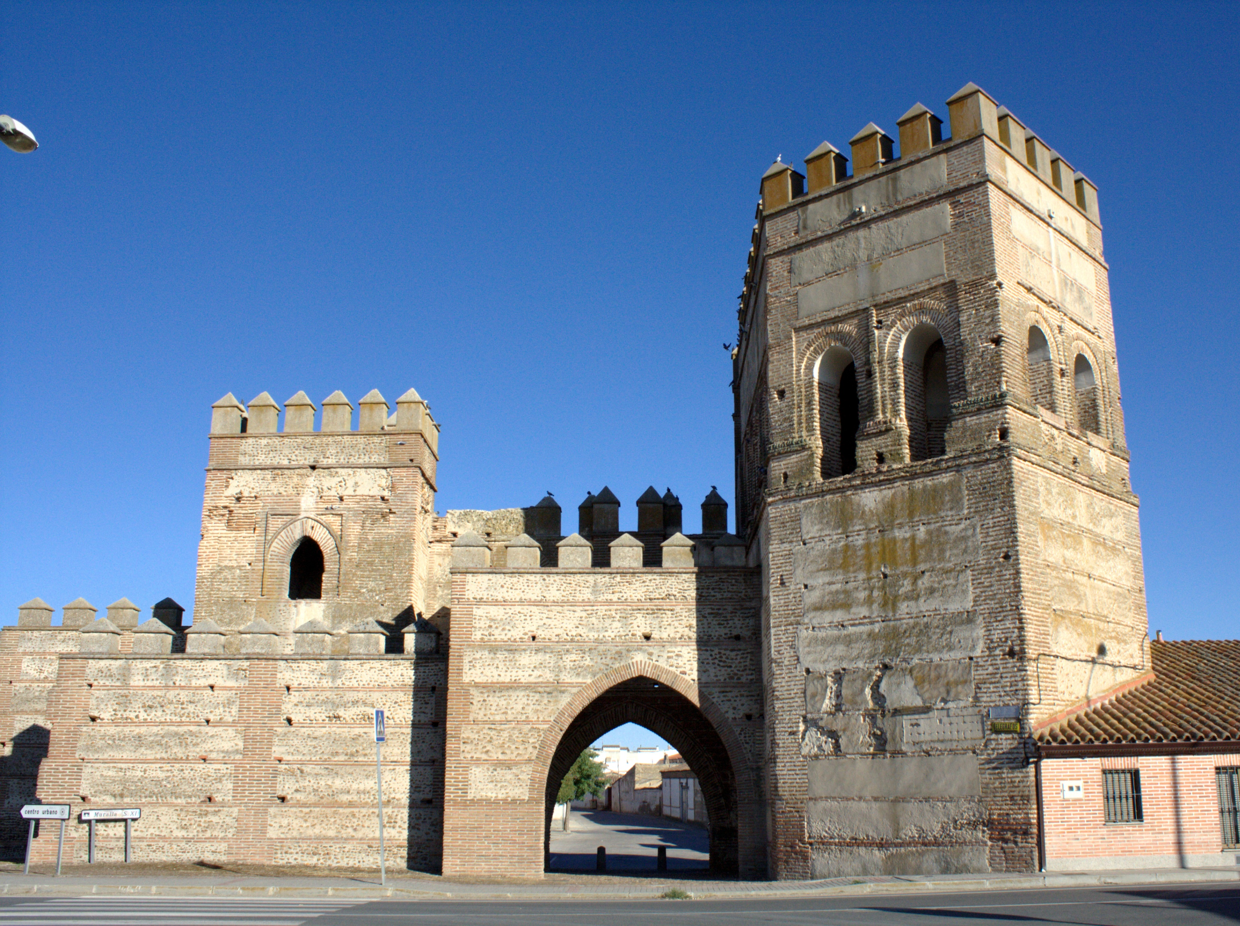
MADRIGAL DE LAS ALTAS TORRES
TORRE
¿Dónde están estas torres?
¿Cómo se llaman estas torres?
¿Cuándo fueron construidas estas torres?
¿Por qué destacan estas torres?
Estas torres o muralla están en Ávila (Comunidad de Castilla y León, España).
Pertenecen a un monumento que se llama “Madrigal de las Altas Torres”.
Se construyó la primera torre a principios del siglo XII (doce).
Porque en ellas nació la Reina Isabel I de Castilla y porque están situadas en una zona protegida de avutardas según la Unión Europea.

Slide 12
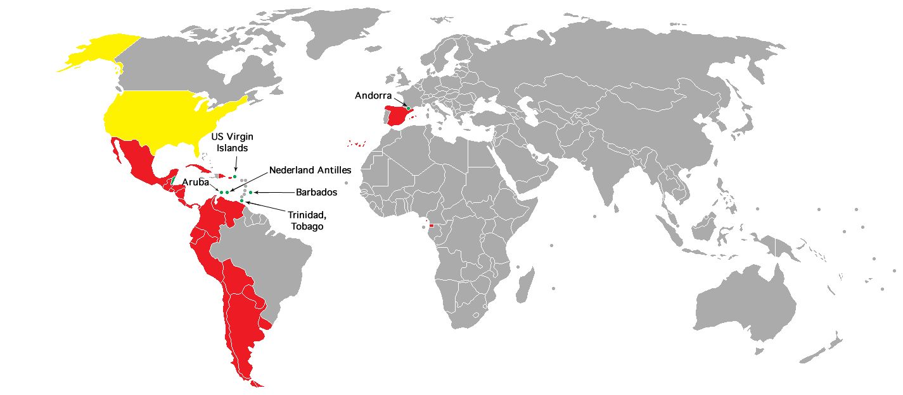
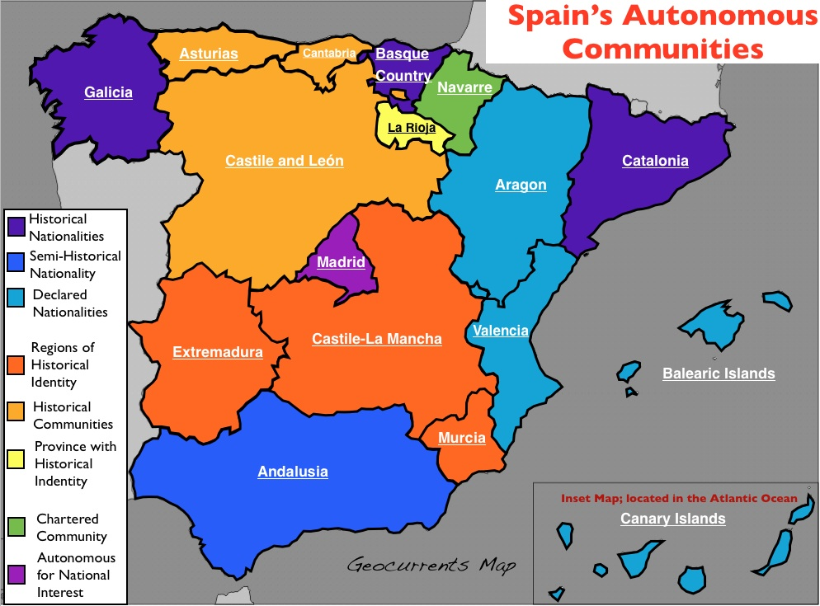
Now it is your turn to prepare a similar presentation through Power Point
SPANISH-SPEAKING COUNTRIES
Remember that there are 21 coutries in which Spanish is the OFFICIAL LANGUAGE, as well as many other in which there is a LARGE PERCENTAGE of speakers of the language, and some others which have a SIGNIFICANT NUMBER of mother tongue speakers /second language speakers.
This Photo by Unknown Author is licensed under CC BY-NC

Slide 13
FOLLOW THE STEPS TO CREATE YOUR PRESENTATION:
PRESENTATION GUIDELINES
Work in groups of 4 students and choose a Spanish speaking country.
You can also choose a specific autonomous community in Spain where you can find all kinds of Hispanic heritage.
Write down the words you practiced in the dialog with your partner: biblioteca, estadio, estatua, museo, palacio, parque, puente y torre, and search for possible heritage elements for each word in the area you have chosen.
Create a file for each word and upload the image and relevant information.
Create a PowerPoint presentation in Spanish similar to the one you were given at the beginning of the learning situation. You will also need to add a Spanish song, poem or video related to each item and link it to the image.
Don't forget to review and practice aloud together several times in Spanish.
Prepare for the final presentation in Spanish on the European Day of Languages at school.
Only one team will win a final competition prize to add to their CV.

Slide 14
Good luck with your presentation in Spanish!!!
SPANISH CULTURAL PERFORMANCE

Slide 15
Q & A
Q&A

Slide 16
JOIN OUR MAILING LIST

Slide 17

ευχαριστώ
Gracias
谢谢
Danke
Bedankt
Dziękuję
Diolch
Fa’afetai
Merci
Kiitos
Ласкаво просимо
Спасибо
Tak skal du have
Köszönjük
אדאנק
شكرًا لك
Teşekkürler
Thank you

